Slide 2
Conjugación de sílabas

Slide 3
Conjugación de sílabas

Slide 4
Conjugación de sílabas

Slide 5
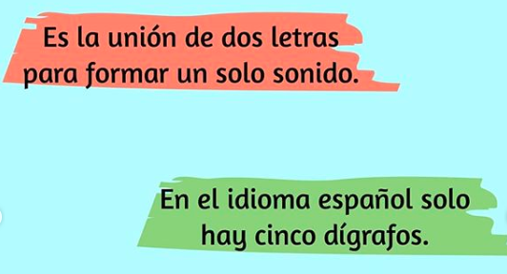
Dígrafos

Slide 6
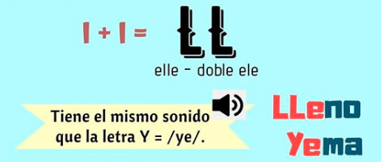
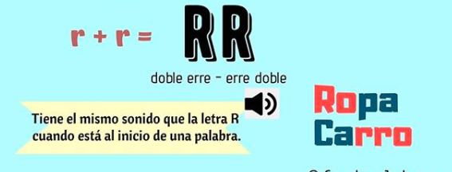
Dígrafos

Slide 7
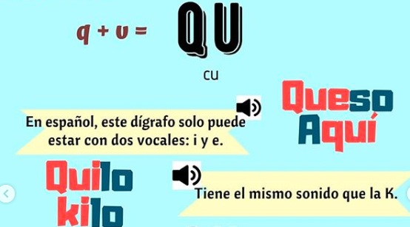
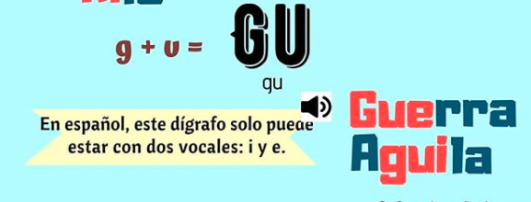
Dígrafos
Ejercicio:
Formar sílabas con dígrafos

Slide 8
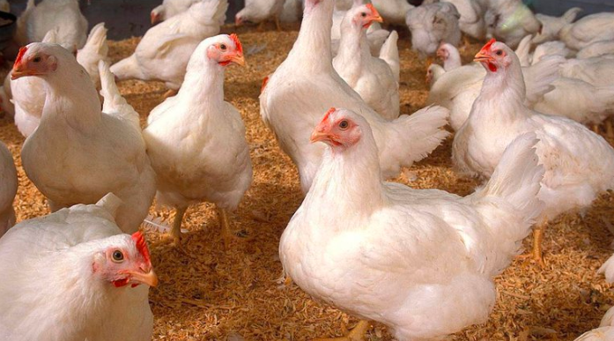
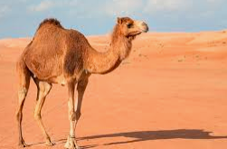
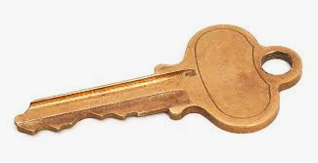
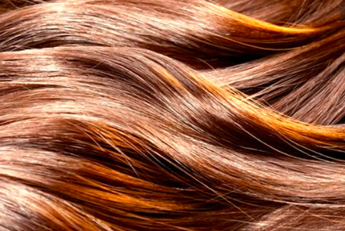
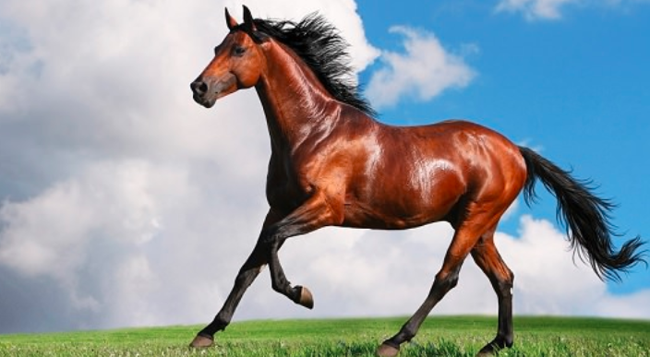
Ejemplos - Dígrafos
LL
LLAVE
CAMELLO
POLLO
CABELLO
CABALLO

Slide 9
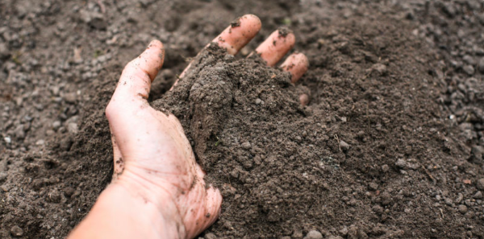
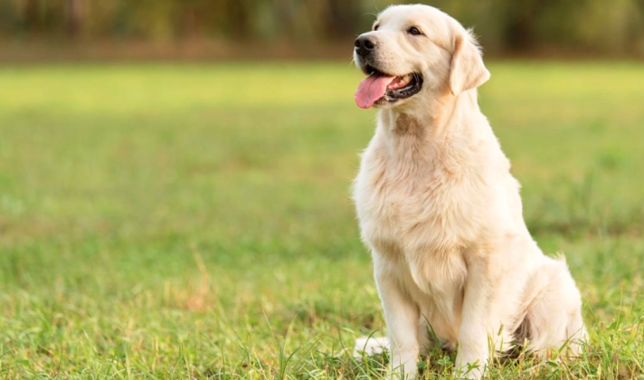
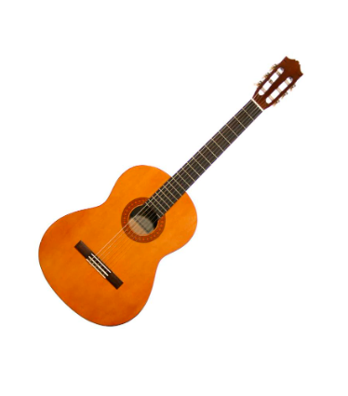
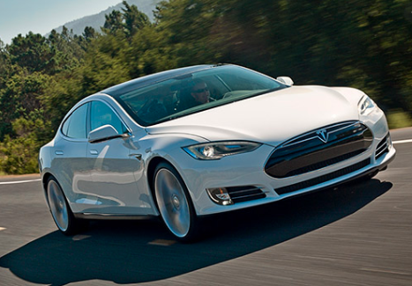
Ejemplos - Dígrafos
RR
PERRO
TIERRA
EXTRATERRESTRE
GUITARRA
CARRO

Slide 10
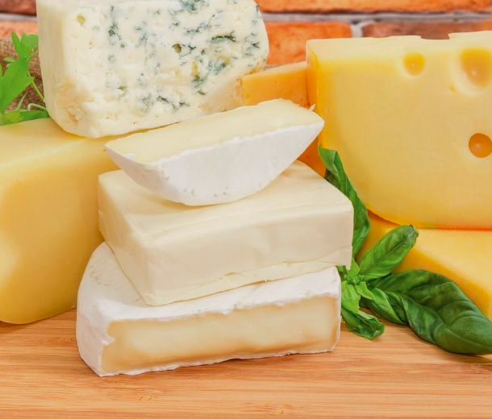
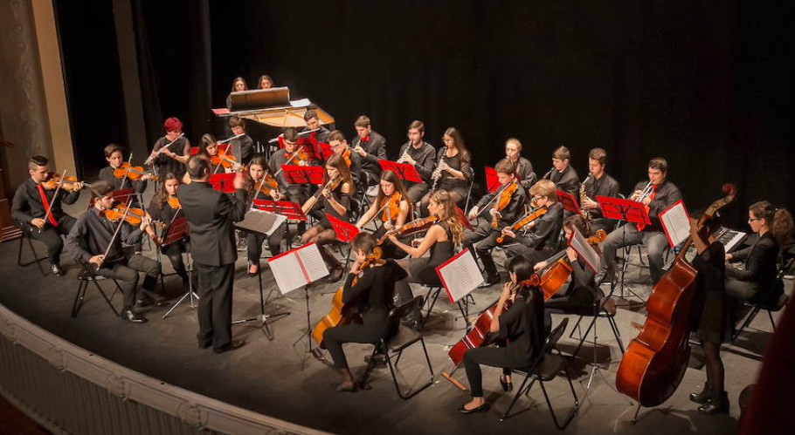
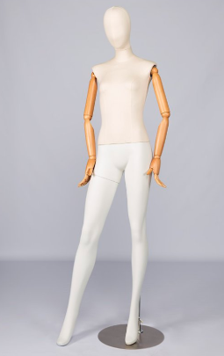
Ejemplos - Dígrafos
QU
QUESO
ORQUESTA
MAQUILLAJE
MANIQUÍ
QUINTO

Slide 11
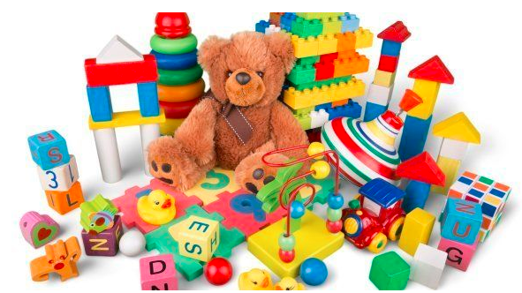
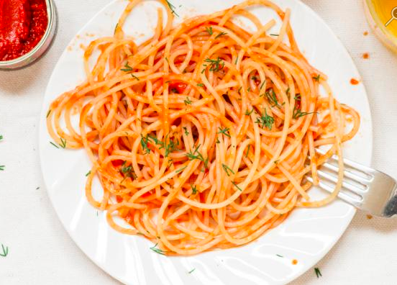
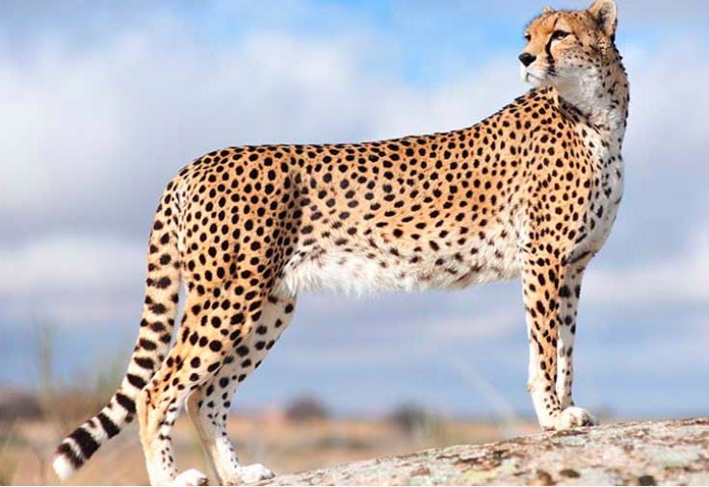
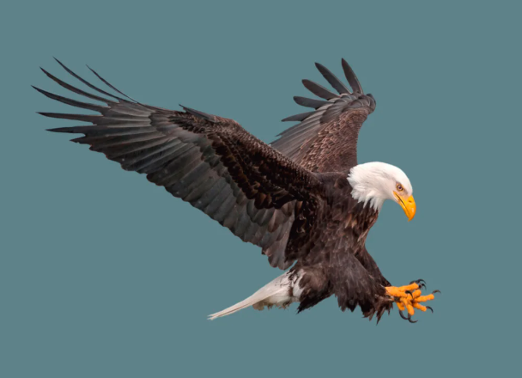
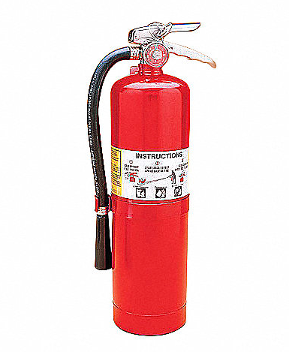
Ejemplos - Dígrafos
GU
JUGUETES
GUEPARDO
ESPAGUETI
AGUILA
EXTINGUIDOR

Slide 12
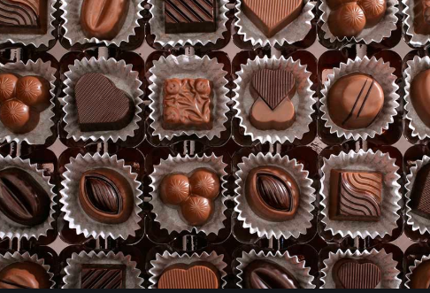
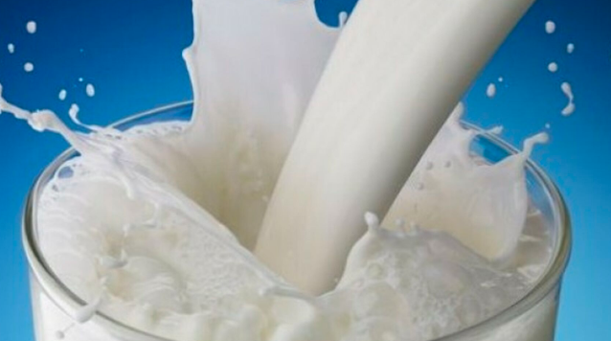
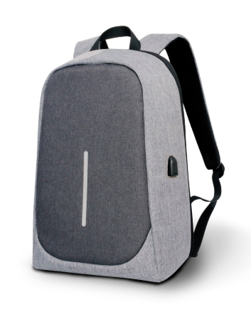
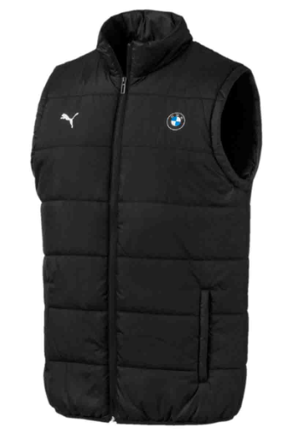
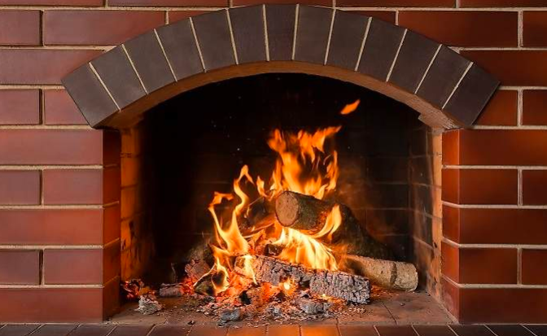
Ejemplos - Dígrafos
CH
CHOCOLATE
LECHE
GUEPARDO
MOCHILA
CHIMENEA
CHALECO

Slide 13
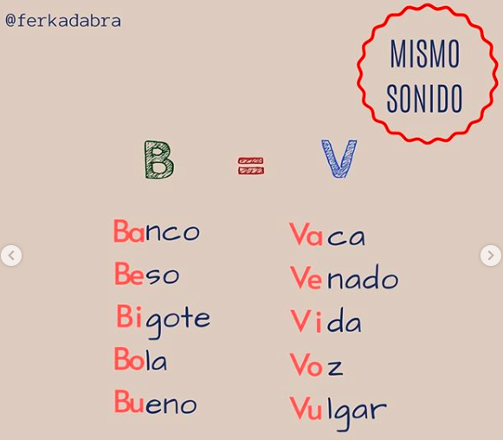
Sonidos especiales

Slide 14
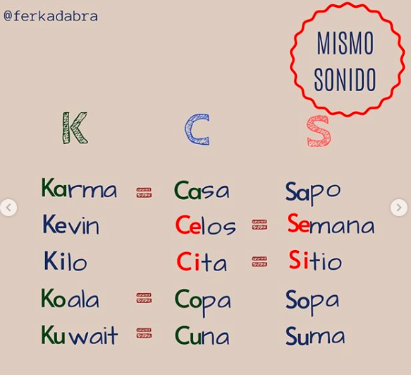
Sonidos especiales

Slide 15
Sonidos especiales

Slide 16
Sonidos especiales

Slide 17
Sonidos especiales

Slide 18
Sonidos especiales

Slide 19
Sonidos especiales

Slide 20
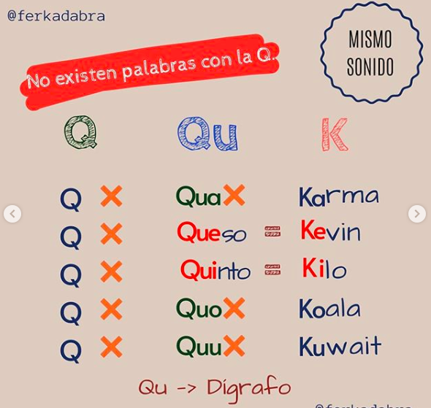
Sonidos especiales

Slide 21
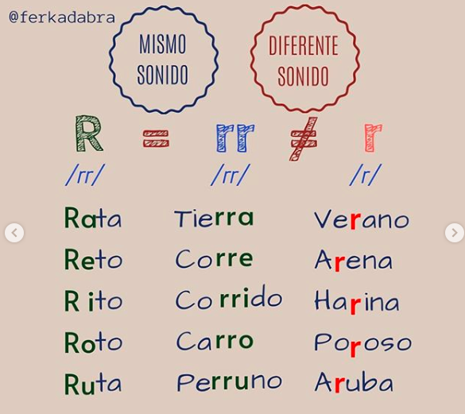
Sonidos especiales

Slide 22
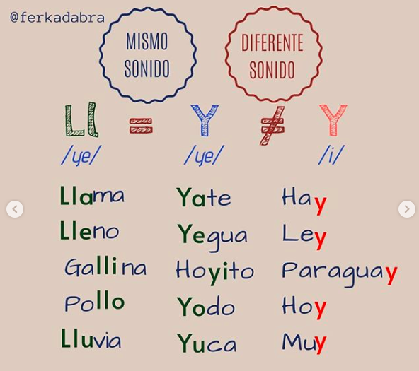
Sonidos especiales

Slide 23
Sonidos especiales

Slide 24
Sonidos especiales
La letra “Z” tiene una pronunciación diferente en España en comparación con América Latina, donde suena muy similar o igual a la letra “S”.
Zapato
Zanahoria
Zacate
Zafiro
Zorro

Slide 25
EJERCICIO: Deletrear

Slide 26
Diéresis
La diéresis es el signo ortográfico (¨) que se sitúa sobre la u en las sílabas gue, gui, para indicar que dicha vocal debe pronunciarse.
EJERCICIO:
tRABALENGUAS
Cigüeña
Pingüino
Ambigüedad
Antigüedad
Bilingüe
Lingüistica

Slide 27
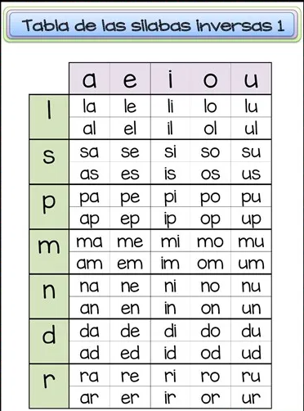
Sílabas inversas
Las Sílabas Inversas son aquellas en las que la vocal está y se pronuncia por delante de la consonante.

Slide 28
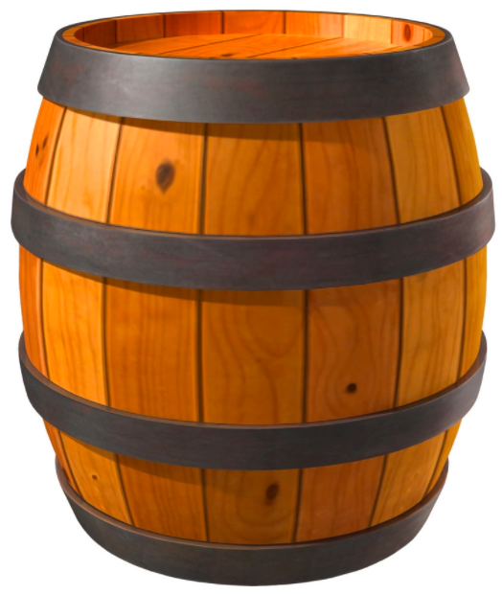
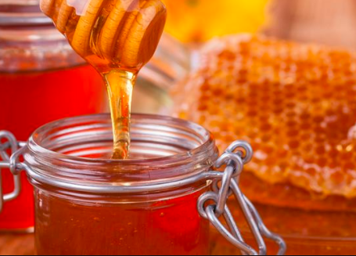
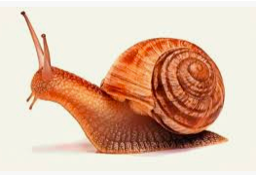
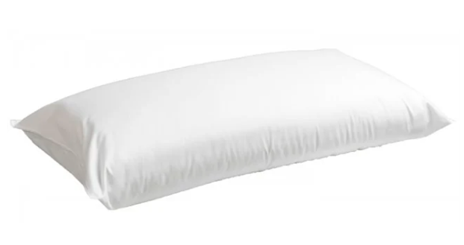
caracol
miel
barril
almohada
pulpo

Slide 29
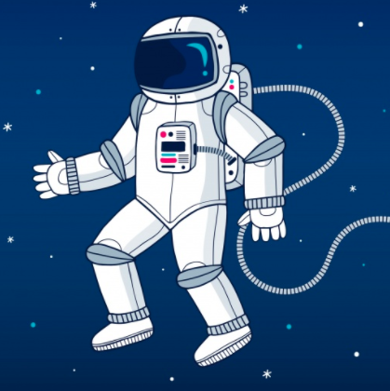
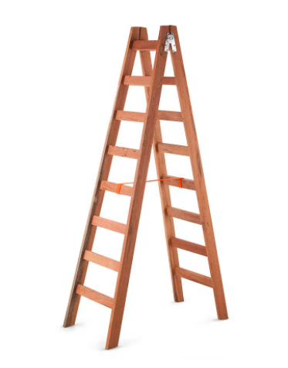
bosque
astronauta
bus
isla
escalera

Slide 30
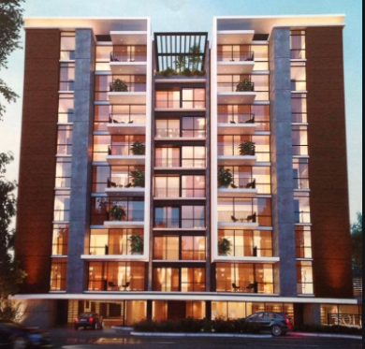
Óptica
Corrupción
Heptágono
Apartamentos
Egipto

Slide 31
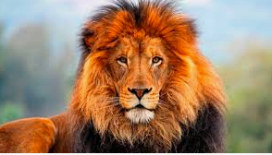
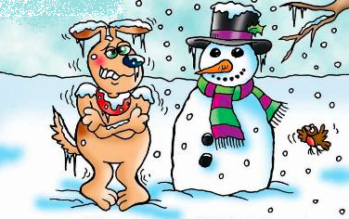
león
ungüento
invierno
ángel
enfermo

Slide 32
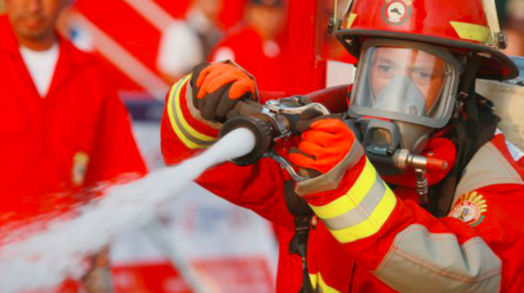
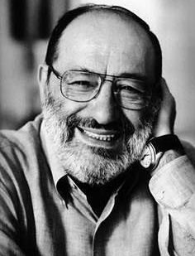
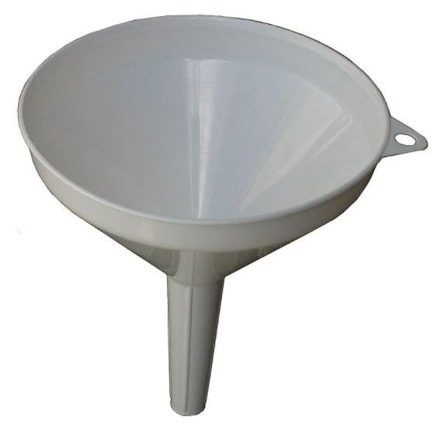
Bombero
ambulancia
Umberto
embudo
impresora

Slide 33
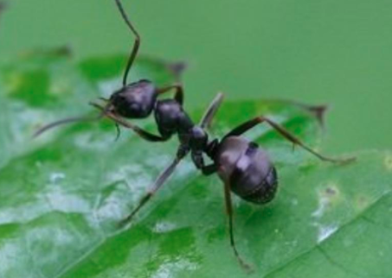
árbol
perla
Reir
Hormiga
Urna

Slide 34
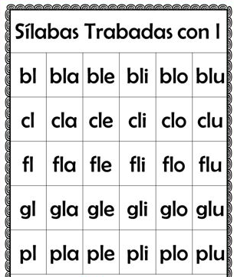
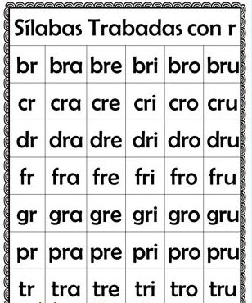
Sílabas trabadas
- Son sílabas en la que se encuentran dos consonantes seguidas y una vocal.
- En algunas palabras las sílabas trabadas pueden encontrarse al inicio de la palabra o al centro.
- Se pueden combinar consonantes con dos letras: L y R.

